Slide 1

Trường tiểu học
MĨ THUẬT – LỚP 2

Slide 2

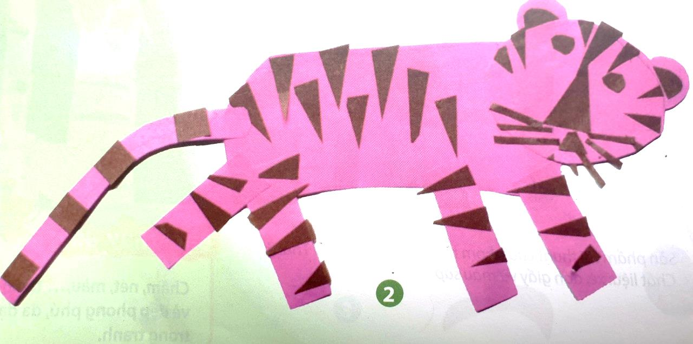
KHỞI ĐỘNG

Slide 3
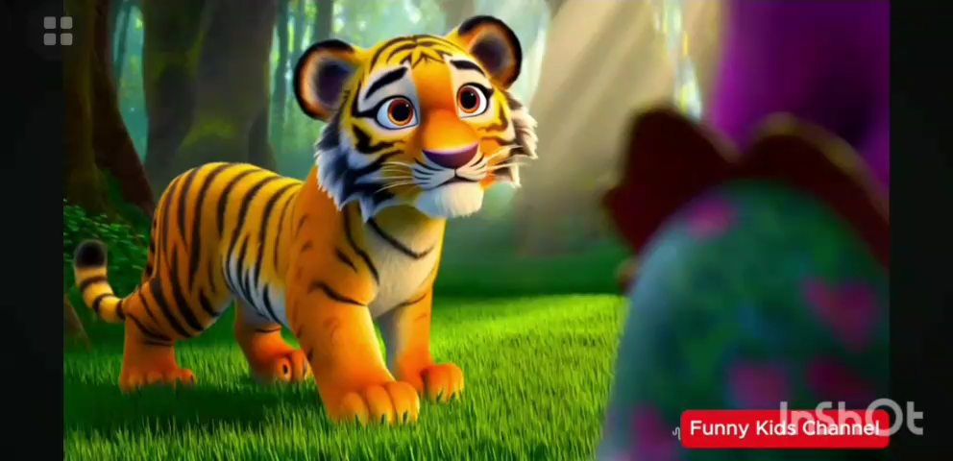

Slide 4

MĨ THUẬT
Chủ đề: KHU RỪNG NHIỆT ĐỚI
Bài 4: CHÚ HỔ TRONG RỪNG
( TIẾT 1)

Slide 5
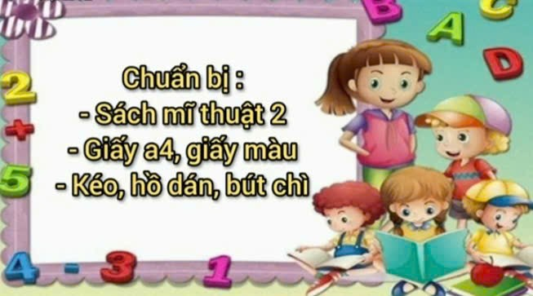

Slide 6

Mục tiêu:
1. Yêu cầu cần đạt:
- Gọi tên được chú Hổ, còn gọi là Cọp
- Biết diễn tả vẻ đẹp của chú Hổ.
- Biết cách tạo được chú Hổ trong rừng bằng cách cắt dán giấy màu.
- Cảm nhận được vẻ đẹp của con vật thông qua sản phẩm mĩ thuật.
2. Năng lực.
Năng lực chung:
Năng lực giao tiếp, hợp tác: Trao đổi, thảo luận để thực hiện các nhiệm vụ học tập.
Năng lực chuyên biệt: Biết cách tạo ra được chú Hổ theo nhiều hình thức.
3. Phẩm chất: Bồi dưỡng tình yêu thương con vật và có ý thức giữ gìn môi trường trong thiên nhiên.

Slide 7



Hoạt động 1
KHÁM PHÁ

Slide 8

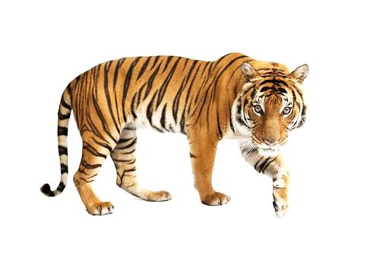
Đố vui
Con gì lông vằn mắt xanh
Dáng đi uyển chuyển, nhe nanh tìm mồi
Thỏ, nai gặp phải hỡi ôi !
Muông thú khiếp sợ tôn ngôi chúa rừng ?
(Là con gì?)
Con hổ (Cọp)

Slide 9
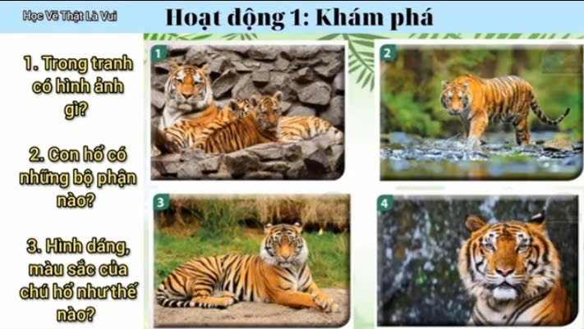

Slide 10
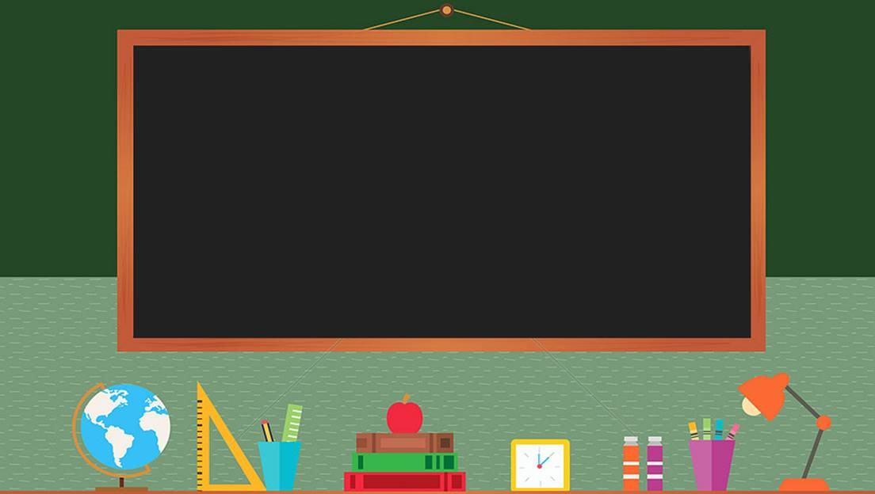
1. Nhận biết đặc điểm tạo hình của con hổ

Slide 11

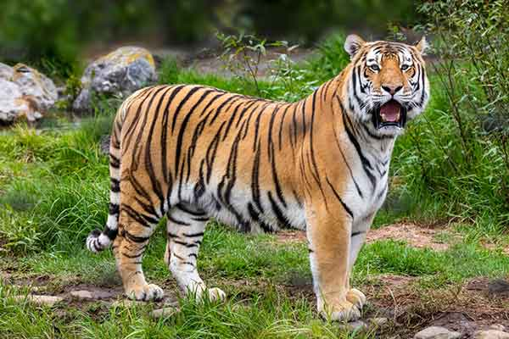
Thảo luận
Con hổ có những bộ phận chính nào?

Slide 12

Những bộ phận chính của Con hổ là:
• Đầu
• Thân
• Chân
• Đuôi

Slide 13

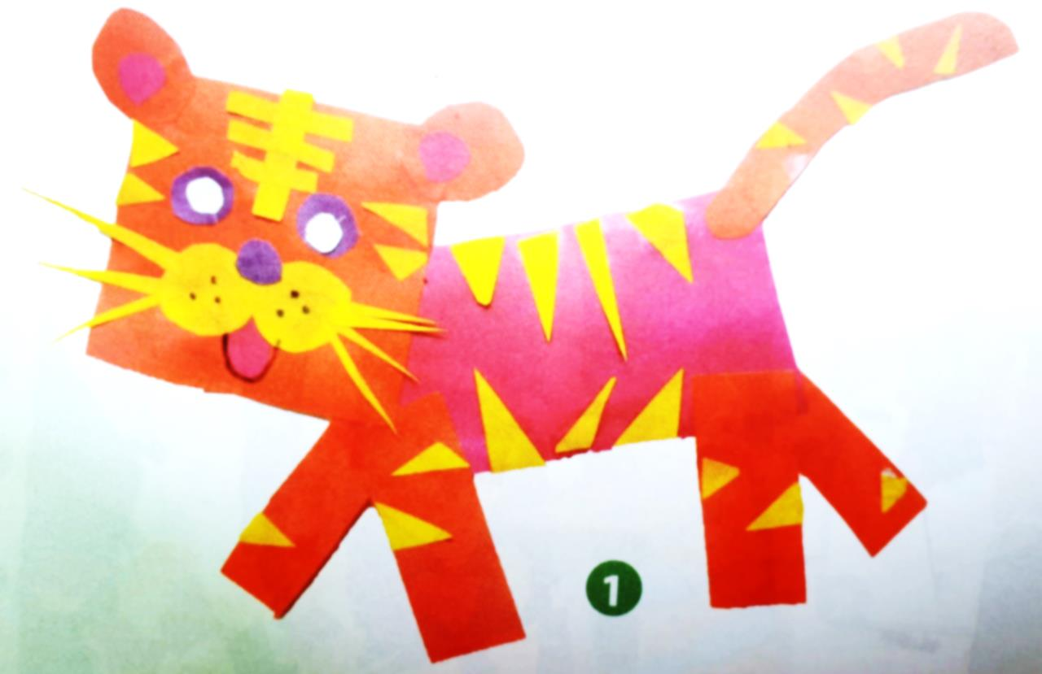
Các em thấy chú hổ được tạo ra từ những hình nào, màu nào?
Chú hổ được tạo ra từ những hình vuông (màu cam), hình chữ nhật (màu cam, hồng), hình tròn (màu tím, vàng, cam), hình tam giác (màu vàng)…
Hình vuông (màu cam), hình chữ nhật (màu cam, hồng), hình tròn (màu tím, vàng, cam), hình tam giác (màu vàng)…
Chú hổ được tạo ra bằng cách cắt dán giấy màu
Chú hổ trong hình được tạo ra bằng cách nào?
Hình nào được lặp lại trên chú hổ?
Hình được lặp lại trên chú hổ là hình tròn, tam giác và hình chữ nhật

Slide 14
Các em thấy chú hổ được tạo ra từ những hình nào, màu nào?
Chú hổ được tạo ra từ những Hình chữ nhật (màu hồng), hình tròn (màu hồng), hình tam giác (màu đen)…
Hình chữ nhật (màu hồng), hình tròn (màu hồng), hình tam giác (màu đen)…
Chú hổ được tạo ra bằng cách cắt dán giấy màu
Chú hổ trong hình được tạo ra bằng cách nào?
Hình nào được lặp lại trên chú hổ?
Hình được lặp lại trên chú hổ là tam giác và hình chữ nhật

Slide 15

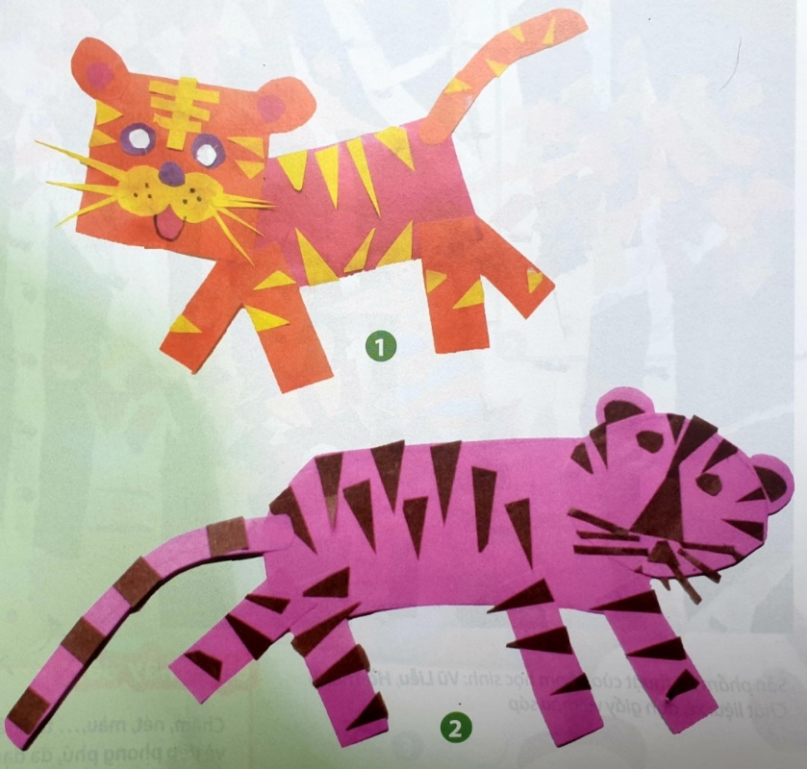
Hình hổ được làm bằng cách nào?
☞ Hình hổ được làm bằng cách cắt, dán các hình cơ bản từ giấy màu.

Slide 16
Hoạt động 2
KIẾN TẠO KIẾN THỨC KĨ NĂNG

Slide 17
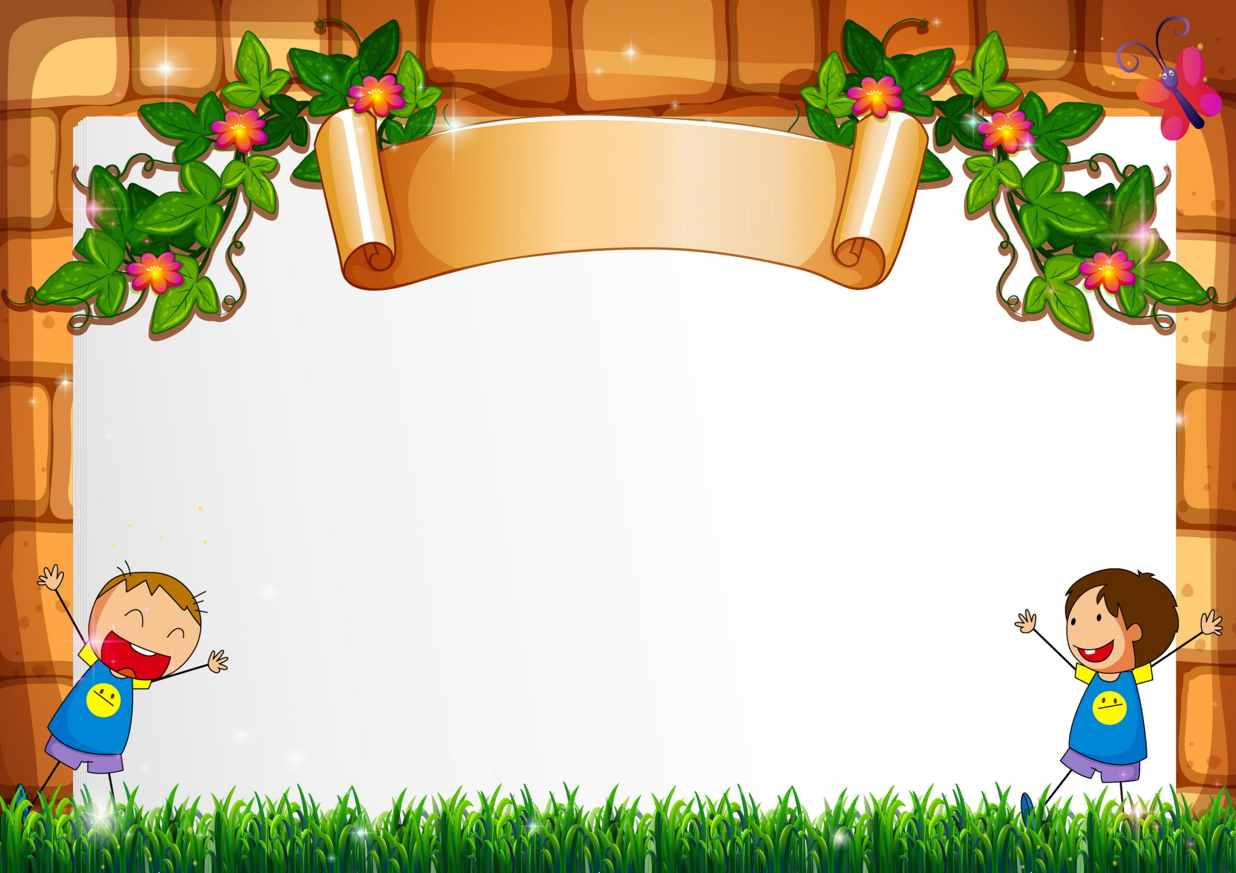
THẢO LUẬN NHÓM
Quan sát tranh
Thảo luận nhóm 4 theo câu hỏi chung
Thời gian thảo luận: 05 phút

Slide 18

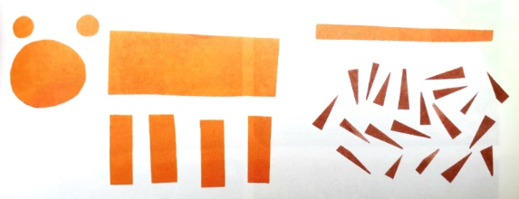
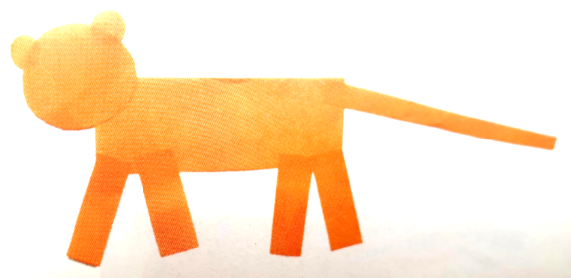
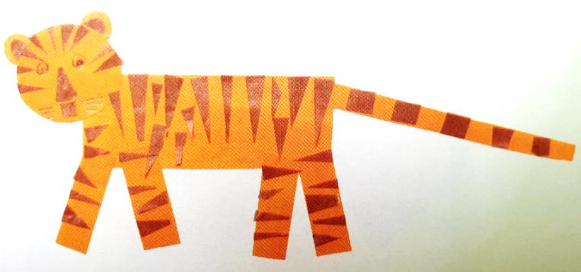
Bước 1:
cắt hình các bộ phận của hổ
Hình tròn làm đầu và hai tai
Hình chữ nhật làm thân, chân và đuôi
Hình tam giác, chữ nhật… làm nét vằn trên thân
Bước 2:
dán các hình để tạo chú hổ
Bước 3: trang trí chú hổ thêm sinh động

Slide 19
☞ CHÚ Ý: Sử dụng màu giấy có màu đậm, màu nhạt để trang trí cho đặc điểm chú hổ được nổi bật.
Sử dụng màu giấy như thế nào để trang trí cho đặc điểm chú hổ được nổi bật?

Slide 20

NỐI CỘT A VÀ B SAO CHO ĐÚNG VỚI CÁC BƯỚC
CẮT, DÁN CON HỔ
A
B
BƯỚC 1
dán các hình để tạo chú hổ
A1
B1
BƯỚC 2
cắt hình các bộ phận của hổ
A2
B2
BƯỚC 3
trang trí chú hổ thêm sinh động
A3
B3

Slide 21
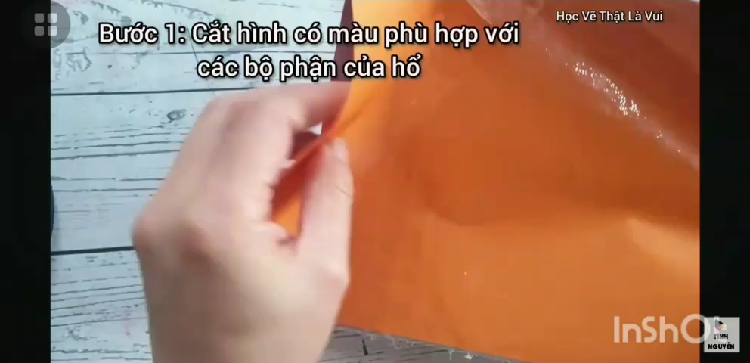

Slide 22

BÀI THAM KHẢO

Slide 23

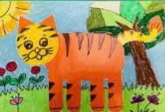
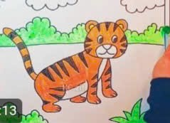
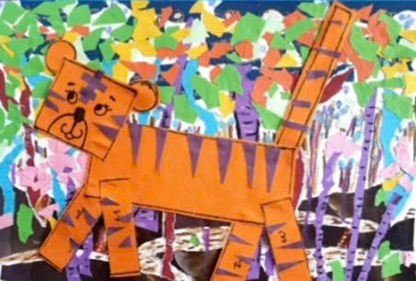
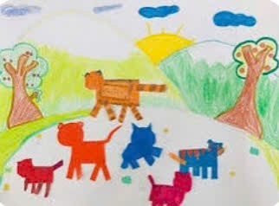

Slide 24
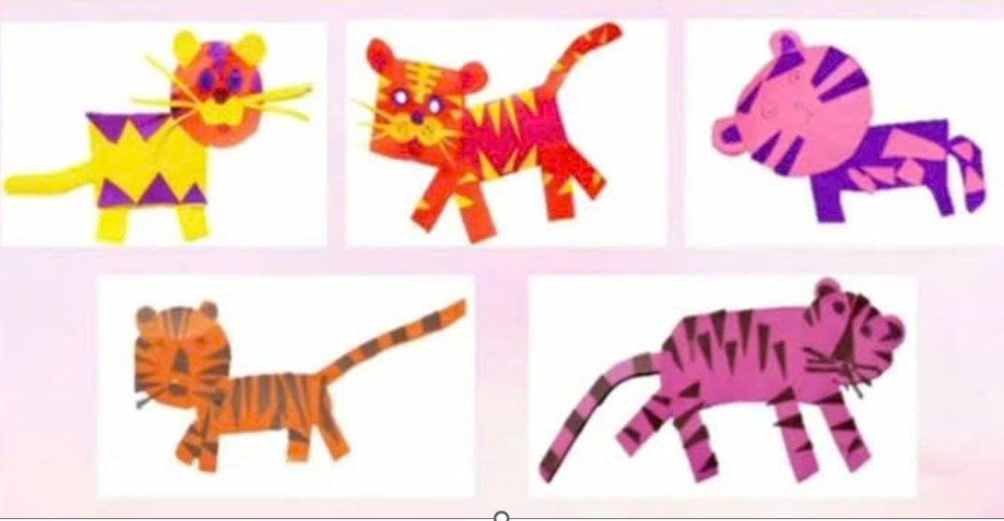

Slide 25


THỰC HÀNH
- Tạo hình chú hổ trong rừng theo ý thích
- Vẽ màu sinh động

Slide 26
Hoạt động 4
PHÂN TÍCH-ĐÁNH GIÁ

Slide 27



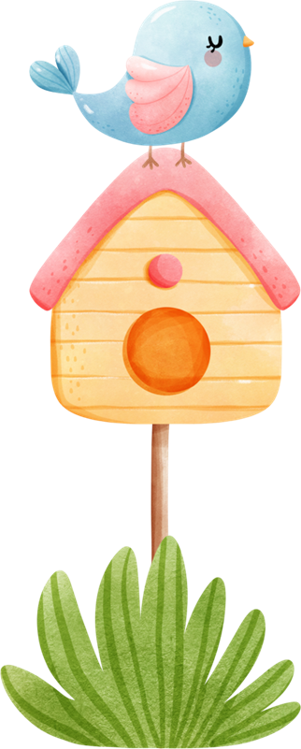

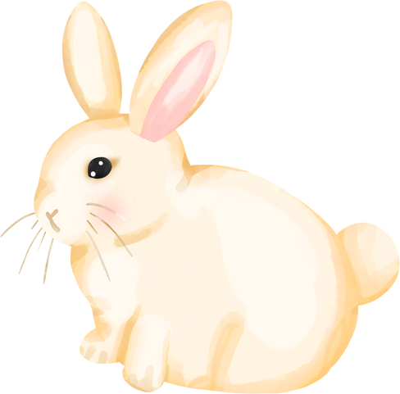
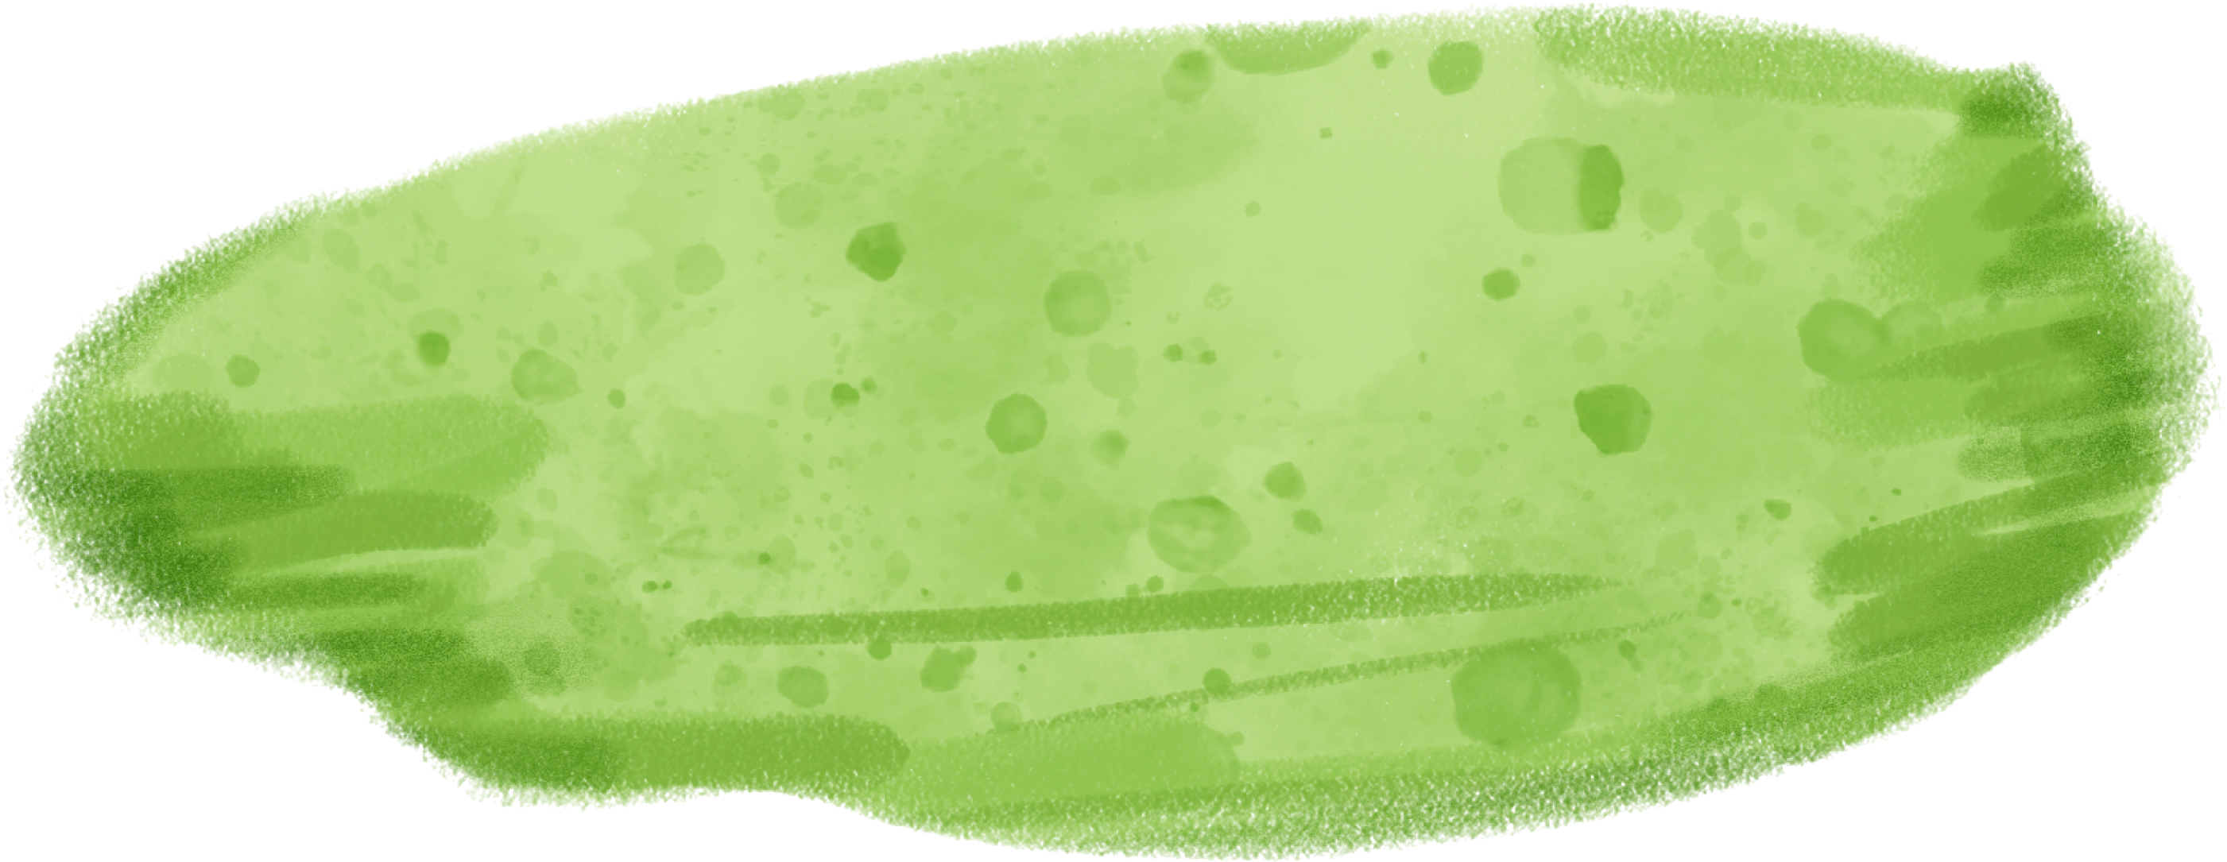
Trưng bày sản phẩm và chia sẻ
Thảo luận
Nhận biết cách vẽ tạo sản phẩm chú hổ trong rừng
Em thích sản phẩm nào? Vì sao?
Sản phẩm đó thể hiện như thế nào?
Hình dáng, màu sắc của tranh?
Em có ý tưởng điều chỉnh như thế nào để sản phẩm của mình
hoặc của bạn thể hiện hoàn thiện hơn?

Slide 28
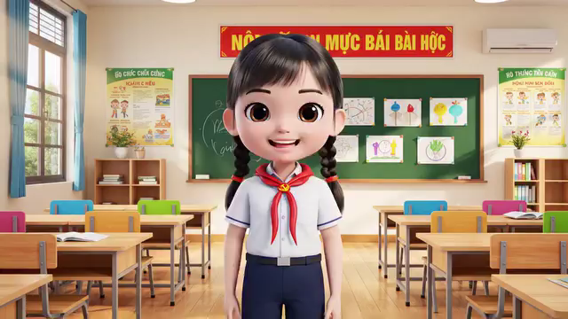

Slide 29


